Slide 1
Název prezentace
Název projektu | Rozvoj vzdělávání na Slezské univerzitě v Opavě
Registrační číslo projektu | CZ.02.2.69/0.0./0.0/16_015/0002400
Dolování dat
Úvodní informace a požadavky na absolvování
Jan Górecki

Slide 2
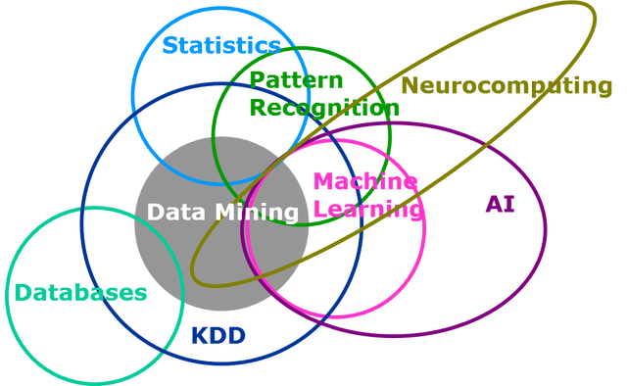
Dolování dat (Data mining)
Non-trivial process of identifying valid, novel, potentially useful and ultimately understandable patterns from data (Fayyad a kol., 1996)
Notes:
Mail (spam kontrola), kreditka (kontrola na fraud), amazon a ebay (doporuceni na prodikt), auto (optimalizace p
rovozu)
The data-mining tag says:
Data mining is the process of analyzing large amounts of data in order to find patterns and commonalities.
The pattern-recognition tag says:
Pattern recognition is the term given to the science of automating the classification of input into pre-determined categories, or on the other hand, of being able to recognise particular categories of input by their characteristics.

Slide 3
Deep learning
© MIT 6.S191: Introduction to Deep Learning
Notes:
Rozpoznávání obrazu, Alphazero šachy, AlphaGo, generování hudby, autonomní řízení aut
Hudba:
https://www.youtube.com/watch?v=UWxfnNXlVy8
Čas: 3:50
Auta:
https://www.youtube.com/watch?v=H-HVZJ7kGI0&index=1&list=PLtBw6njQRU-rwp5__7C0oIVt26ZgjG9NI
Čas: 32:30

Slide 4
Obecné informace o předmětu
Dolování dat:
Prezenční forma: 13 přednášek a 12 seminářů,
Kombinovaná forma: 3 přednášky
zakončena zkouškou
Notes:
csvukrs

Slide 5
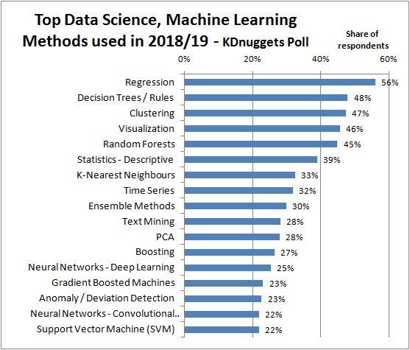
Stručná anotace předmětu
Proces dolování dat Dolování dat, úlohy dolování dat, metodiky pro dolování dat
Statistika v kontextu dolování dat Kontingenční tabulky, regresní analýza, diskriminační analýza, shluková analýza
Strojové učení Základní pojmy, principy strojového učení, typy strojového učení, formy strojového učení, trénovací data, atributy, chybová funkce
Metody dolování dat Rozhodovací stromy, Rozhodovací pravidla, Neuronové sítě, Genetické algoritmy, bayesovské metody, metody založené na analogii
Evaluace modelů kritéria, deskriptivní úlohy, klasifikační úlohy, vizualizace modelů, vizualizace klasifikací, porovnávání modelů, volba nejvhodnějšího algoritmu, kombinování modelů
Předzpracování dat Příprava dat, strukturovaná data, více vzájemně propojených tabulek, odvozené atributy, příliš mnoho objektů, příliš mnoho atributů, numerické atributy, kategoriální atributy, chybějící hodnoty
Notes:
csvukrs

Slide 6
Požadavky na absolvování předmětu
docházka na semináře min. 60% (10 % hodnocení),
zpracování seminární práce (30% hodnocení),
Analýza vybraných dat dle metodiky CRISP-DM pomocí metod dolování dat (alespoň 5 metod celkově, z nichž alespoň 2 statistické a alespoň 3 ze strojového učení)
zkouška (60% hodnocení)
Celkem maximum: 100
Požadované minimum: 60
Notes:
csvukrs

Slide 7
Výukové materiály
Veškeré elektronické materiály je možné nalézt na školní síti: L:\gorecki\public\NPDOD-NKDOD \ (přes https://raimundo.opf.slu.cz/NetStorage/ popř. files.opf.slu.cz)
Notes:
csvukrs

Slide 8
Literatura
Povinná:
BERKA, P. a GÓRECKI, J., 2017. Dolování dat. Skripta SU OPF, Karviná.
BERKA, P., 2003. Dobývání znalostí z databází. Praha: Academia. ISBN 80-200-1062-9.
Doporučená:
CLARK, B., E. FOKOUE a H. H. ZHANG, 2009. Principles and theory for data mining and machine learning. New York: Springer. ISBN 978-0-387-98134-5.
MURPHY, K. P., 2012. Machine learning: A probabilistic perspective. London, England: The MIT Press. ISBN 978-0-262-01802-9.
Notes:
csvukrs

Slide 9
Software
MATLAB
Statistics and Machine Learning Toolbox
https://www.mathworks.com/solutions/data-science.html
trial verze z mathworks.com
Octave – free verze MATLABu
Python
R
RapidMiner
Notes:
csvukrs

Slide 10
Data
Nejlépe vlastní
UC Irvine Machine Learning Repository https://archive.ics.uci.edu/ml/index.php
Kaggle: Your Home for Data Science https://www.kaggle.com/
KEEL - dataset repository http://www.keel.es/datasets.php
Notes:
csvukrs

Slide 11
Kontakty
Ing. Jan Górecki, Ph.D.
gorecki@opf.slu.cz
A407
konzultace po domluvě emailem
Sekretariát Katedry informatiky a matematiky
A402
Notes:
csvukrs

